Slide 1
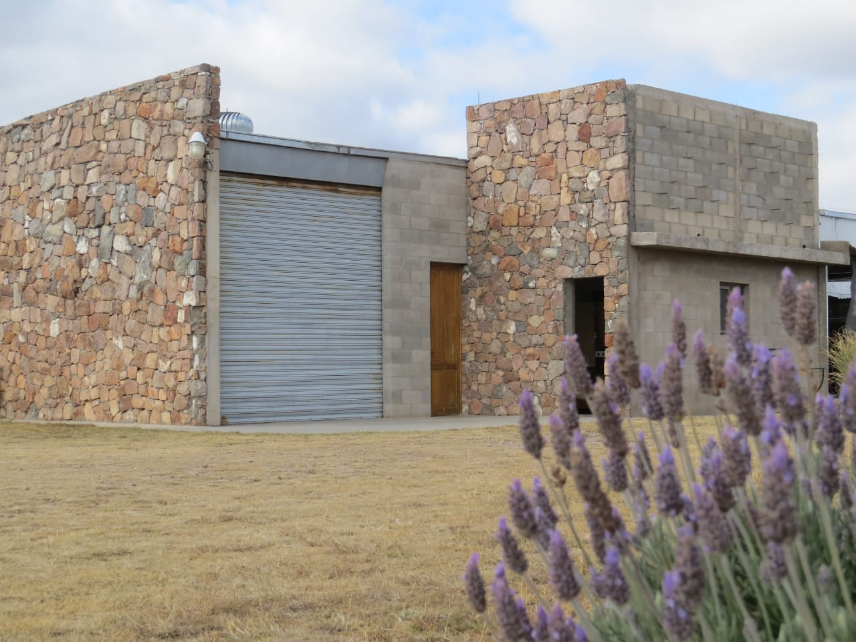
ISSN: 2545-8302
Año 2023 Vol. 8 N.º1 Enero - Marzo Córdoba, Argentina.
Editorial
Investigación y bioética. Research and Bioethics. Elbaba J.S.
Artículo original
Radioterapia de intensidad modulada versus radioterapia tridimensional en pacientes con cáncer de esófago inoperable: resultados clínicos, toxicidades y análisis dosimétrico. Intensity-modulated radiation therapy versus three-dimensional radiation therapy in patients with inoperable esophageal cancer: clinical results, toxicities, and dosimetric analysis .Gómez Palacios A.M. et al.
Prevalencia de remanentes de colesterol aumentado en pacientes diabéticos tipo 2. Prevalence of remaining cholesterol increased in type 2 diabetic patients. Tapia C.et al.
Frecuencia y causas de reingresos hospitalarios de pacientes adultos internados. Frequency and causes of hospital readmissions of adult patients admitted. Chavesta Carrillo L. et al
Utilidad de la resonancia magnética avanzada para la aproximación diagnóstica preoperatoria en gliomas. Usefulness of advanced magnetic resonance for the preoperative diagnostic approach in gliomas.Rinaudo Mariani. et al.
Hábitos de sueño en niños durante la cuarentena por Covid-19. Sleep patterns in children during the quarantine by Covid- 19. Miculán J. et al.
Caso clínico
Enfermedad meningocócica invasiva en paciente presumiblemente inmunocompetente. Invasive meningococcal disease in a presumably immunocompetent patient. Diaz P. et al.
Fascitis necrotizante, cuando el tiempo vale oro. Necrotizing fasciitis, when time is gold. Lozano P.B. et al.
Semblanza
Prof. Dr. Miguel Manzur (1918-2012). Imwinkelried M.Á.
Tesis Doctoral
Desórdenes congénitos de la glicosilación (CDG): búsqueda de variantes génicas y alteraciones glicoproteicas en pacientes argentinos. Papazoglu G.M.
Árbitros de los trabajos años 2021-2022
ISSN 2545-8302
*Imagen: Sierras Norte, Tulumba. Córdoba, Argentina.

